Slide 1
Об эффективности деятельности Автономной некоммерческой организации Реабилитационный центр «Перекресток семи дорог» Теплых Ирина Александровна – исполняющая обязанности директора Автономной некоммерческой организации Реабилитационный центр «Перекресток семи дорог»

Slide 2
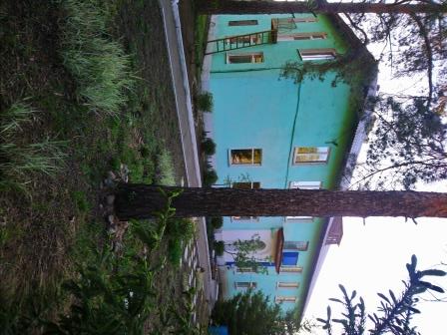
Дата основания Центра
15 декабря 1998 года
Центр расположен в городе Ангарске, микрорайон Цементный, улица Клубная,
дом 8 и дом 10

Slide 3
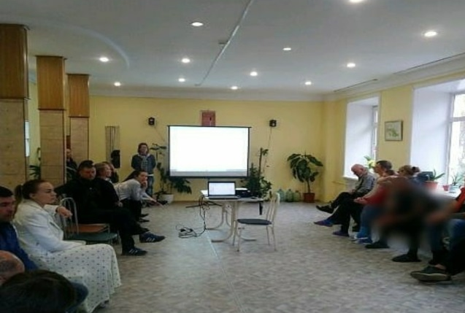
Стационарное отделение расположено в 2 этажном здании, общей площадью 518 кв. м. и амбулаторное отделение 422 кв.м.
Количество койко-мест в Центре составляет – 36, в том числе: стационар – 24, дневной стационар – 12

Slide 4
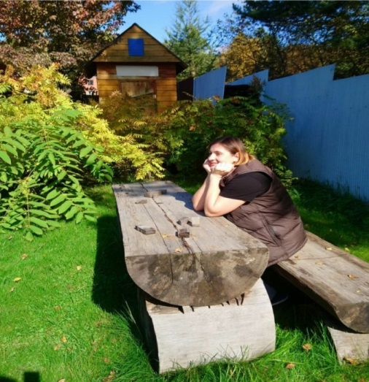
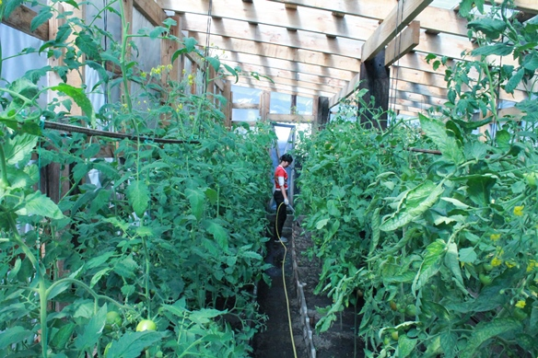
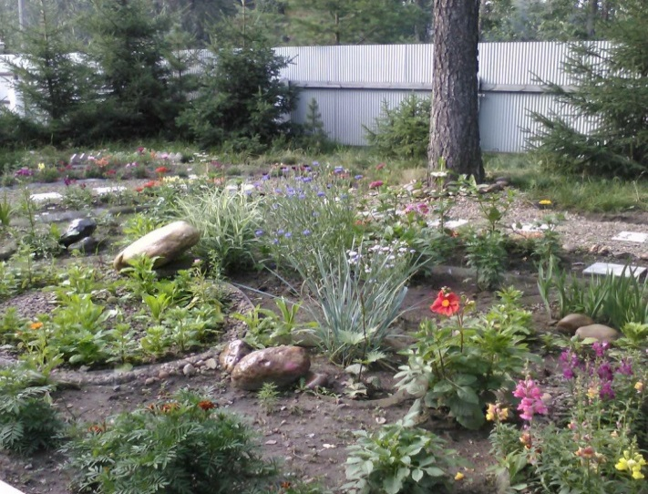
На территории Центра имеется спортивная площадка, место для медитации, беседка для досуга, теплицы и огород

Slide 5
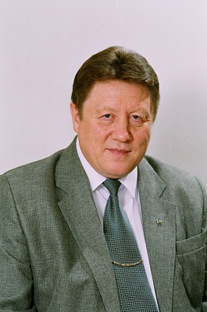
Профессиональная команда Центра
Психолог
АРТ-терапевт
Ведущий программы профилактики срыва
Общий штат сотрудников составляет 10 человек (в том числе консультанты, руководители социальных проектов)
Ванкон Игорь Геннадьевич
Врач нарколог-психиатор-психотерапевт,
кандидат психологических наук
(руководитель и основатель Центра)

Slide 6
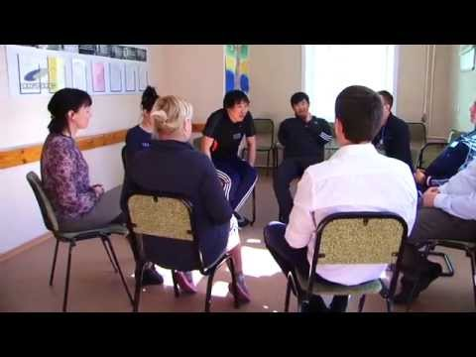
Программа реабилитации
Центр работает по авторской методике с элементами программы «12 шагов» (Мирового выздоравливающего сообщества)
Методы: групповая терапия, элементы гештальт-терапии, психодраммы, психической саморегуляции

Slide 7
Этапы программы реабилитации
Базовая программа (3-6 мес.)
Профилактика срыва (2-3 мес.)
Социальная реадаптация (2 мес.)
На базе Центра реализуется семейная программа для родственников наркозависимых
Программа включает: психологическую и поведенческую коррекцию нарушений в межличностных коммуникациях, семейную психотерапию психических и психосоматических расстройств.

Slide 8
Эффективность реабилитации
2018 год |  | 2019 год
Количество вступивших в программу | Количество завершивших программу | Количество вступивших в программу | Количество завершивших программу
70 | 55 | 71 | 56

Slide 9
Субсидии из областного бюджета в объеме за 2014-2019 годы 1715 тыс. руб.
27 человек в ремиссии по настоящее время
3 человека умерли, 4 человека не выходят на связь,
2 человека не в ремиссии
За 2014-2019 годы прошли 36 человек
Условия получения индивидуального сертификата
Предоставляется лицам, состоящим на диспансерном наблюдении у врача-нарколога
Проживающим на территории Иркутской области
Возраст от 18 до 30 лет
При обращении в ОГКУ «Центр профилактики наркомании»
Услуги по сертификату предоставляются в течение 100 дней

Slide 10
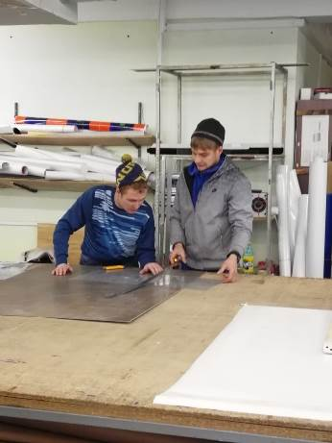
Социальная адаптация (ресоциализация)
Социальные проекты:
«Фермерство и ландшафтный дизайн»
«Мини-типография»
«Автосервис»
«Перестройка»
За 21 год прошли через социальные проекты 1300 человек или 85,5 % от общего количества прошедших курс реабилитации. В 2019 году прошли через социальные проекты 45 человек.

Slide 11
Учебная и научно-исследовательская деятельность Центра
подготовка консультантов из других городов России для работы в различных реабилитационных центрах, в том числе и в Иркутской области;
прохождение научно-квалификационной и производственной практики студентами-психологами различных ВУЗов;
оформление диссертационных работ на соискание ученой степени (кандидатская, докторская) дипломных работ и магистерских диссертаций;
по материалам реабилитации опубликованы научные издания, в т.ч.: монографии, учебные пособия, статьи в российских и зарубежных научных журналах;
участие сотрудников центра в конференциях различного уровня: международных, российских, межрегиональных и региональных.

Slide 12
БЛАГОДАРЮ ЗА ВНИМАНИЕ!

